Slide 1



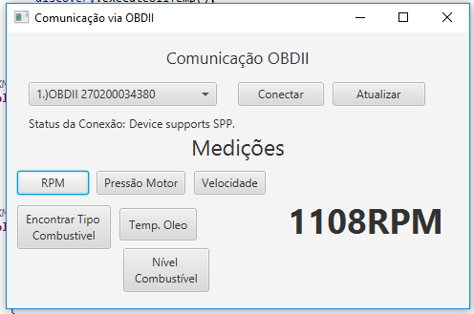
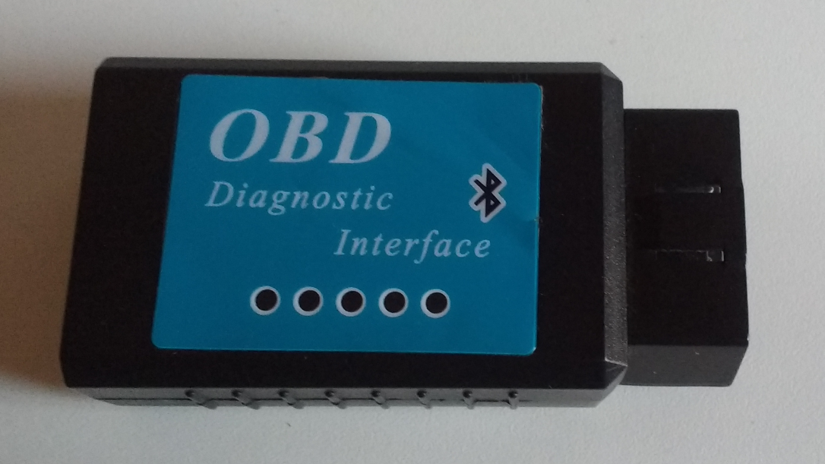
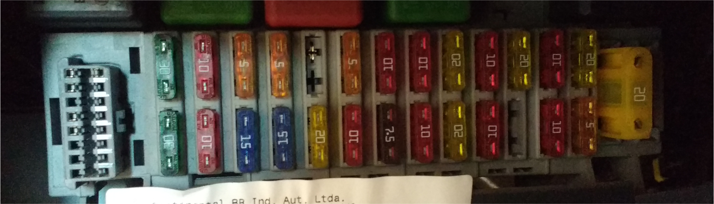
Sistema embarcado automotivo - Diagnóstico via interface serial
Ruan Luiz Alves da Silva¹ (aluno autor); Ricardo Barz Sovat¹ (orientador);
1-Instituto Federal de Educação, Ciência e Tecnologia de São Paulo – Campus Campinas;
Objetivo
Este trabalho tem por objetivo o estudo do sistema embarcado automotivo, bem como entender o processo de diagnóstico e também explorar o monitoramento utilizando algumas tecnologias de baixo custo.
Para aplicar os conhecimentos adquiridos, será implementado um sistema que permita fazer a leitura dos sensores presentes no automóvel.
Introdução
Este trabalho propõe o estudo e implementação de um sistema capaz de se conectar a rede automotiva interna e efetuar algumas interações, como fazer a leitura dos principais sensores veiculares e levantar eventuais falhas ou anomalias eletrônicas.
Analisando desde o surgimento do primeiro automóvel à manivela, até os veículos atuais, com injeção eletrônica, pode-se notar facilmente, segundo SMITH (2016), que parte do funcionamento automotivo estão se tornando cada vez mais informatizados do que mecânicos.
Existem diversos dispositivos eletrônicos no carro que são responsáveis por processar as informações geradas e tomar as decisões necessárias, tornando-as mais confiáveis.
Portanto, é importante entender a relação destes sistemas embarcados veiculares com a informática, e como a Tecnologia da Informação pode auxiliar no crescimento deste ramo.
Materiais e Métodos
Para a realização deste trabalho, foi adquirido o dispositivo ELM237, que segundo a ELM Eletronics (2012), faz a conversão dos principais protocolos da rede interna automotiva para uma interface serial padrão RS232, com conectividade USB ou Bluetooth.
Smith aborda em seu livro a existência de alguns protocolos que cuidam da comunicação interna veicular, como por exemplo o protocolo
CAN, que levam informações dos sensores presentes no automóvel aos dispositivos informatizados conhecidos também por ECU.
A fim de fazer o dispositivo interagir com a rede interna automotiva, é instalado no conector On Board Diagnóstics II (OBDII), localizado próximo à caixa de fusíveis.
Abaixo encontra-se um diagrama do funcionamento desse sistema:
O software que fará a leitura dos sensores e enviará os comandos via interface serial foi construído utilizando a linguagem de programação JAVA, implementando as APIs Bluecove e obd-java-api.
Resultados preliminares
Os resultados obtidos até o momento se deu na obtenção de um software que visou aplicar a prova de conceitos que foram estudados durante o desenvolvimento deste trabalho. Como o software está na versão inicial, está passível de melhorias futuras.
Conclusão (ou Considerações)
Durante a migração do ambiente de execução para um Raspberry Pi 3, houve alguns problemas na configuração do Bluetooth nativo do Raspberry.
A execução do sistema em notebook foi identificado certa lentidão no recebimento e envio de dados ao ELM327 para obtenção dos parâmetros.
Referências
(1) ELM Eletronics(2012). The ELM327 data sheet (1ª Edição, 76 p.). Elm Eletronics Inc.
(2) SMITH, Craig (2016). The car hacker's handbook: A guide for the penetration tester (1ª Edição, 304 p.). San Francisco, Califórnia, EUA: No Starch Press.
Figura 3: Software responsável pela leitura dos sensores
Figura 1: ELM327 Bluetooth
Fonte: Produzido pelos autores
Fonte: Produzido pelos autores
Figura 2: Conector OBDII
Fonte: Produzido pelos autores
Diagrama 1: Representação da comunicação da rede interna veicular
ECU
Comunicação Serial com outros dispositivos
Sensores
Protocolo CAN
Atuadores
OBDII
ELM327
Ambiente Veicular
Fonte: Produzido pelos autores
Notes:
Como mencionar as referências e fazer as citações do trabalho?????? Onde exatamente devo colocar as citações??????
As citações devem ser enumeradas????

